Slide 1
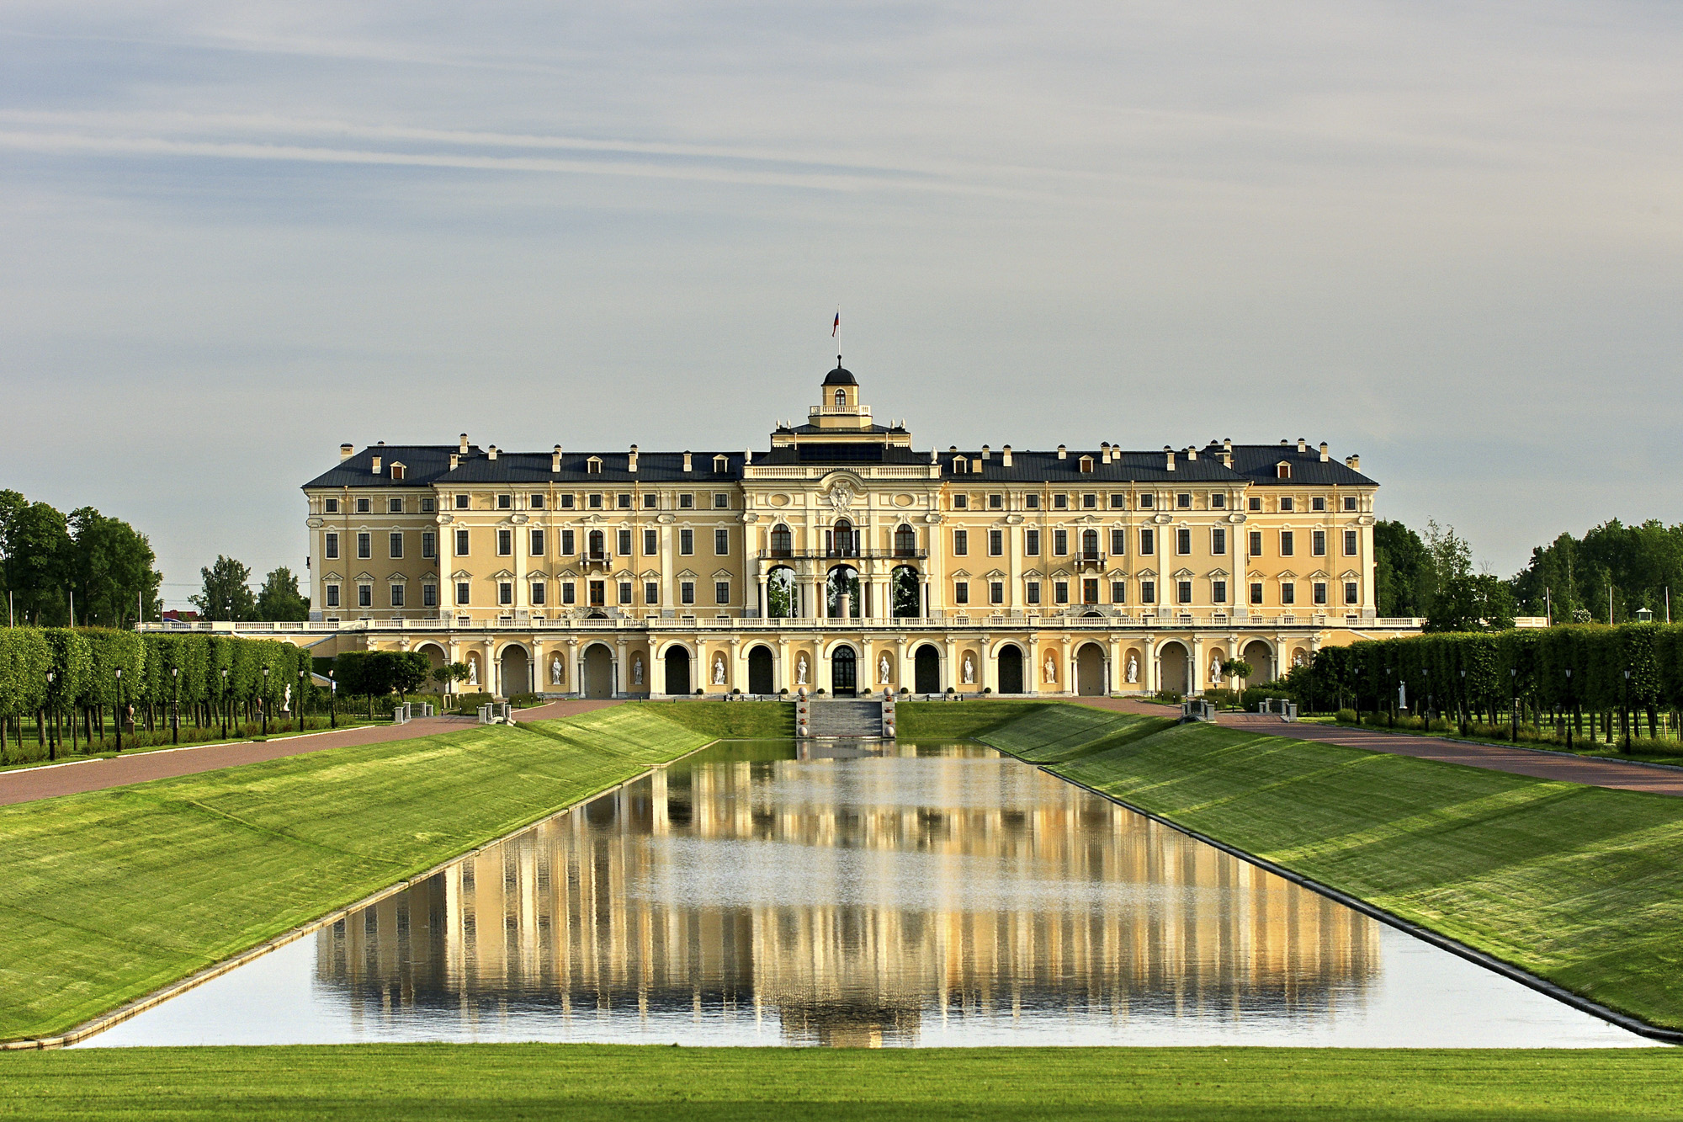
Внутригородское муниципальное образование города федерального значения Санкт-Петербурга
поселок Стрельна
ПРОЕКТ БЮДЖЕТА ДЛЯ ГРАЖДАН
2022

Slide 2
ПРОЕКТ БЮДЖЕТА ДЛЯ ГРАЖДАН
Бюджет муниципального образования (местный бюджет) — форма образования и расходования денежных средств в расчете на финансовый год и плановый период, предназначенных для исполнения расходных обязательств соответствующего муниципального образования.
Цель проекта бюджета для граждан на 2022 год: предоставление гражданам актуальной информации о бюджете в объективной, заслуживающей доверия, доступной для понимания форме.

Slide 3
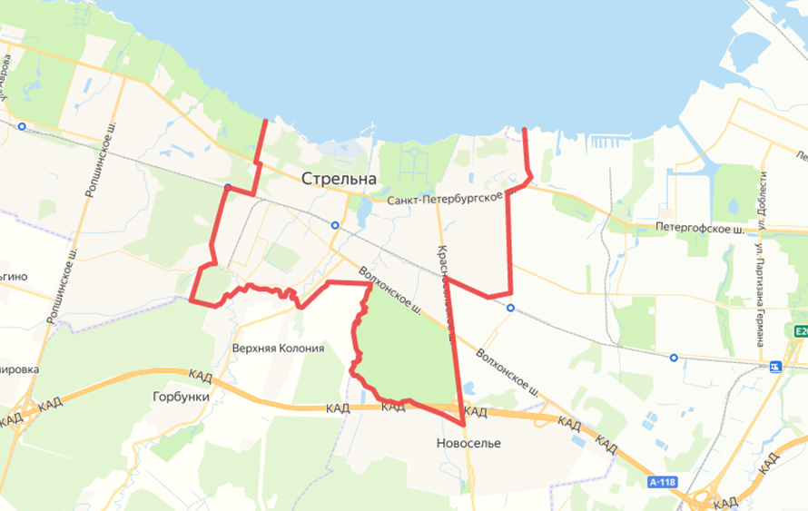
Административно - территориальное деление
Муниципальное образование поселок Стрельна это внутригородское муниципальное образование города федерального значения Санкт-Петербурга, расположенное в границах Петродворцового района Санкт-Петербурга.
Стрельна — один из старейших пригородов Санкт-Петербурга, расположена в 19 километрах от города, на южном побережье Финского залива.
После открытия Государственного комплекса «Дворец Конгрессов» Стрельна является одним из самых известных поселков в мире.
В 1997 году поселок Стрельна стал самостоятельным муниципальным образованием.
Общая площадь территории составляет 1923,8 га
95 проспектов и улиц
26 образовательных учреждений
14 871 проживает человек
248 жилых домов
9 объектов культурного наследия
Более подробная информация о внутригородском муниципальном образовании города федерального значения Санкт-Петербурга поселок Стрельна его истории и развитии на сайте https://mo-strelna.ru

Slide 4
ОРГАНЫ МЕСТНОГО САМОУПРАВЛЕНИЯ
Глава муниципального образования
Муниципальный совет
Местная администрация
С 2014 года Главой Муниципального образования поселок Стрельна, исполняющим полномочия председателя Муниципального Совета, является Беленков Валерий Николаевич.
С 2014 года Главой Местной Администрации внутригородского муниципального образования города федерального значения Санкт-Петербурга поселок Стрельна является Климачева Ирина Алексеевна.

Slide 5
ЧТО ТАКОЕ БЮДЖЕТ?
Бюджет - форма образования и расходования денежных средств, предназначенных для финансового обеспечения задач и функций государства и местного самоуправления.
Доходы бюджета - денежные средства, поступающие в бюджет в безвозмездном и безвозвратном порядке.
Расходы бюджета - денежные средства, выплачиваемые из бюджета.
Профицит – превышение доходов над расходами.
Дефицит – превышение расходов над доходами.

Slide 6
ЦЕЛЬ бюджетной политики
Цель бюджетной политики - обеспечение устойчивого социально-экономического развития муниципального образования и безусловное исполнение принятых расходных обязательств наиболее эффективным способом
Выполнение расходных обязательств местного бюджета по решению вопросов местного значения
Исполнение отдельных государственных полномочий
Обеспечение оценки исполнения бюджета не по количеству израсходованных бюджетных средств, а по достижению целей, на финансовое обеспечение которых направляются бюджетные средства

Slide 7
разработка и принятие проекта бюджета
Разработка проекта бюджета
Рассмотрение проекта бюджета
Утверждение проекта бюджета
Прогнозирование доходов бюджета на 2022 год
Подготовка муниципальных, ведомственных целевых программ, непрограммных направлений деятельности на основании предложений граждан, депутатов, Местной администрации
Принятие проекта местного бюджета во втором чтении
Рассмотрение бюджетно-финансовой комиссией поправок к проекту местного бюджета
Публичные слушания по проекту бюджета
Принятие проекта местного бюджета в первом чтении
Опубликование проекта бюджета
Принятие проекта местного бюджета в третьем чтении
Подписание решения о принятии бюджета Главой Муниципального образования
Опубликование (обнародование) решения о принятии бюджета в СМИ

Slide 8
БЮДЖЕТ НА 2022 ГОД
 | Бюджет 2021 года ожидаемое исполнение | Проект бюджета 2022 года | Сумма изменения
ДОХОДЫ | 93 280,2 | 97 030,7 | 3 750,5
РАСХОДЫ | 109 687,6 | 99 588,2 | - 10 099,4
ДЕФИЦИТ | 16 407,4 | 2 557,5 | - 13 849,9
Данные указаны в тыс.руб.
Источник данных: https://mo-strelna.ru/mobudget-citizens.html
https://mo-strelna.ru/mssolutions2020.html

Slide 9
Основные характеристики бюджета
Бюджет состоит из доходов и расходов. Ниже представлены данные доходов и расходов МА МО поселок Стрельна за 2021 год и планируемые доходы и расходы на 2022-2023 года.
Данные указаны в тыс.руб.
Источник данных: https://mo-strelna.ru/mobudget-citizens.html
https://mo-strelna.ru/mssolutions2020.html

Slide 10
ДОХОДЫ БЮДЖЕТА
Доходы бюджета МА МО поселок Стрельна образуются за счет налоговых и за счет безвозмездных поступлений.
Безвозмездные поступления
Налоговые доходы
Налог на доходы физических лиц
Субвенции на выполнение отдельных государственных полномочий Санкт-Петербурга
Субсидии
Дотации
1 699,3 тысяч рублей
95 331,4 тысяч рублей
Источник данных: https://mo-strelna.ru/mobudget-citizens.html
https://mo-strelna.ru/mssolutions2020.html

Slide 11
ДОХОДЫ БЮДЖЕТА
Показатели | Отчет 2020 г. | Оценка 2021 г. | Прогноз 2022г. | Прогноз 2023г. | Прогноз 2024г.
Налоговые доходы | 59 337,5 | 1 570,0 | 1 699,3 | 1 878,8 | 2 047,8
Неналоговые доходы | 13 574,0 | 200,7 | 0 | 0 | 0
Итого собственных доходов | 72 911,5 | 1 770,7 | 1 699,3 | 1 878,8 | 2 047,8
Безвозмездные поступления от других бюджетов бюджетной системы РФ, в том числе | 32 522,2 | 91 347,9 | 96 452,0 | 99 055,7 | 102 942,6
Дотации | 6 698,5 | 64 193,4 | 79 062,6 | 80 952,8 | 84 097,7
Субсидии | 25 823,7 | 16 154,5 | 17 389,4 | 18 102,9 | 18 844,9
Субвенции | 0 | 11 000,00 | 0 | 0 | 0
ВСЕГО ДОХОДОВ | 105 433,7 | 93 118,6 | 98 151,3 | 100 934,5 | 104 990,4
Источник данных: https://mo-strelna.ru/mobudget-citizens.html
Данные указаны в тыс. рублей
Источник данных: https://mo-strelna.ru/mobudget-citizens.html
https://mo-strelna.ru/mssolutions2020.html

Slide 12
Межбюджетные ТРАНСФЕРТЫ
Межбюджетные трансферты (безвозмездные поступления) – это средства одного бюджета бюджетной системы РФ, перечисляемые другому бюджету бюджетной системы РФ.
Межбюджетные трансферты
Целевые
субсидии (форма межбюджетных трансфертов, предоставляемых в целях софинансирования расходных обязательств, возникающих при выполнении полномочий органов власти);
субвенции (форма межбюджетных трансфертов, предоставляемых в целях финансового обеспечения расходных обязательств, возникающих при выполнении переданных полномочий);
Нецелевые
дотации на выравнивание бюджетной обеспеченности (форма межбюджетных трансфертов без установления направлений и (или) условий их использования).
иные межбюджетные трансферты, имеющие целевое назначение;

Slide 13
Межбюджетные отношения
Данные указаны в тыс. рублей
Источник данных: https://mo-strelna.ru/mobudget-citizens.html
Источник данных: https://mo-strelna.ru/mobudget-citizens.html
https://mo-strelna.ru/mssolutions2020.html

Slide 14
РАСХОДЫ БЮДЖЕТА
Расходы бюджета МА МО поселок Стрельна делится на Муниципальные программы, Ведомственные целевые программы и Непрограммные направления деятельности
Муниципальная программа - это совокупность выполняемых мероприятий (оказываемых услуг), взаимоувязанных по срокам, исполнителям и ресурсам, и направленных на достижение определенной цели (задачи).
Непрограммные направления деятельности - это не включенные в муниципальные программы направления деятельности органов местного самоуправления, органов местной администрации указанные в ведомственной структуре расходов бюджета.
Ведомственные целевые программы - это утвержденные местной администрацией и реализуемые ею комплексы мероприятий, направленные на решение вопросов местного значения муниципального образования.
Источник данных: https://mo-strelna.ru/mobudget-citizens.html
Источник данных: https://mo-strelna.ru/mobudget-citizens.html
https://mo-strelna.ru/mssolutions2020.html
Notes:
Показатели
Отчет 2017 г.
Оценка 2018 г.
Прогноз 2019 г.
Прогноз 2020 г.
Прогноз 2021 г.
Общегосударственные вопросы
16 399,2
21 735,7
27198,1
25 478,8
25 529,9
Национальная экономика
11 813,5
11 421,0
14768,5
13 498,3
14 428,7
Благоустройство
20 424,8
37 778,5
41017,8
44 504,5
44 382,6
Охрана окружающей среды
99,0
120,0
135,0
120,0
120,0
Образование и молодежная политика
3 355,7
3 767,1
7534,4
3 065,0
3 065,0
Культура
3 901,7
5 330,0
9204,4
4 500,0
4 500,0
Физическая культура и спорт
3 506,9
2 509,0
3371,9
0
0
Социальная политика
3 811,6
4 722,6
5686,5
5 889,2
6 591,2

Slide 15
РАСХОДЫ БЮДЖЕТА
ПОКАЗАТЕЛИ | Отчет 2020г. | Оценка 2021 г. | Прогноз 2022 г. | Прогноз 2023 г. | Прогноз 2024 г.
Общегосударственные вопросы | 27 395,3 | 27 789,8 | 32 449,7 | 33 624,3 | 34 906,3
Национальная экономика | 12 180,0 | 17 213,0 | 16 087,0 | 16 492,0 | 16 492,0
Благоустройство | 36 028,6 | 48 754,1 | 31 275,7 | 31 719,8 | 34 204,8
Охрана окружающей среды | 30,0 | 130,8 | 40,0 | 30,0 | 30,0
Образование и молодежная политика | 3 364,7 | 4 150,0 | 3 815,0 | 3 740,0 | 3 740,0
Культура | 3 249,8 | 3 641,6 | 5 510,0 | 4 780,0 | 4 780,0
Физическая культура и спорт | 1 598,3 | 2 515,2 | 2 822,0 | 2 682,0 | 2 682,0
Социальная политика | 5 063,1 | 5 105,7 | 6 818,8 | 7 096,4 | 7 385,3
Средства массовой информации | 479,3 | 522,4 | 770,0 | 770,0 | 770,0
ИТОГО | 89 389,1 | 109 687,6 | 99 588,2 | 100 934,5 | 104 990,4
Данные указаны в тыс. рублей
Источник данных: https://mo-strelna.ru/mobudget-citizens.html
Источник данных: https://mo-strelna.ru/mobudget-citizens.html
https://mo-strelna.ru/mssolutions2020.html
Notes:
Показатели
Отчет 2017 г.
Оценка 2018 г.
Прогноз 2019 г.
Прогноз 2020 г.
Прогноз 2021 г.
Общегосударственные вопросы
16 399,2
21 735,7
27198,1
25 478,8
25 529,9
Национальная экономика
11 813,5
11 421,0
14768,5
13 498,3
14 428,7
Благоустройство
20 424,8
37 778,5
41017,8
44 504,5
44 382,6
Охрана окружающей среды
99,0
120,0
135,0
120,0
120,0
Образование и молодежная политика
3 355,7
3 767,1
7534,4
3 065,0
3 065,0
Культура
3 901,7
5 330,0
9204,4
4 500,0
4 500,0
Физическая культура и спорт
3 506,9
2 509,0
3371,9
0
0
Социальная политика
3 811,6
4 722,6
5686,5
5 889,2
6 591,2

Slide 16
СРАВНЕНИЕ РАСХОДОВ БЮДЖЕТА ЗА
2021 И 2022 ГОДА
Данные указаны в тыс. рублей
Источник данных: https://mo-strelna.ru/mobudget-citizens.html
Источник данных: https://mo-strelna.ru/mobudget-citizens.html
https://mo-strelna.ru/mssolutions2020.html
Notes:
Показатели
Отчет 2017 г.
Оценка 2018 г.
Прогноз 2019 г.
Прогноз 2020 г.
Прогноз 2021 г.
Общегосударственные вопросы
16 399,2
21 735,7
27198,1
25 478,8
25 529,9
Национальная экономика
11 813,5
11 421,0
14768,5
13 498,3
14 428,7
Благоустройство
20 424,8
37 778,5
41017,8
44 504,5
44 382,6
Охрана окружающей среды
99,0
120,0
135,0
120,0
120,0
Образование и молодежная политика
3 355,7
3 767,1
7534,4
3 065,0
3 065,0
Культура
3 901,7
5 330,0
9204,4
4 500,0
4 500,0
Физическая культура и спорт
3 506,9
2 509,0
3371,9
0
0
Социальная политика
3 811,6
4 722,6
5686,5
5 889,2
6 591,2

Slide 17
НАЦИОНАЛЬНАЯ ЭКОНОМИКА
Временное трудоустройство несовершеннолетних
Участие в организации и финансировании временного трудоустройства несовершеннолетних в возрасте от 14 до 18 лет в свободное от учебы время
862,0 тыс. руб.
Текущий ремонт и содержание дорог
Поддержание транспортно-эксплуатационного состояния автомобильных дорог, отвечающего требованиям нормативно-технической документации, обеспечение безопасности движения транспорта и пешеходов, снижение аварийности, предотвращение подтопления территорий.
15 195,9 тыс. руб.
Содействие развитию малого бизнеса
Обеспечение устойчивого развития малого предпринимательства, как важнейшего компонента формирования оптимальной территориальной и отраслевой экономики, как способа создания новых рабочих мест, рационального использования природных, материальных и трудовых ресурсов, как одного из источников пополнения бюджета.
15,0 тыс. руб.
Источник данных: https://mo-strelna.ru/mobudget-citizens.html
https://mo-strelna.ru/mssolutions2020.html

Slide 18
ЖИЛИЩНО-КОММУНАЛЬНОЕ ХОЗЯЙСТВО
Благоустройство территории
Создание благоприятных, комфортных и безопасных условий для проживания жителей Внутригородского муниципального образования Санкт-Петербурга поселок Стрельна.
18 514,0 тыс. руб.
Уборка и санитарная очистка территорий Содержание (уборка) территорий зеленых насаждений – 67047 кв.м
10 161,8 тыс. руб.
Обеспечение доступности городской среды Выполнение работ по проведению в установленном порядке минимально необходимых мероприятий по обеспечению доступности городской среды для маломобильных групп населения на территории Муниципального образования поселок Стрельна
45,0 тыс. руб.
Озеленение территорий зеленых насаждений
Повышение уровня благоустройства территории муниципального образования, увеличение площади зеленых насаждений, сохранение зеленых насаждений, улучшение эстетического вида территории
2 610,3 тыс. руб.
Источник данных: https://mo-strelna.ru/mobudget-citizens.html
https://mo-strelna.ru/mssolutions2020.html

Slide 19
ОБРАЗОВАНИЕ и культура
Молодежная политика
Создание условий для успешной социализации и эффективной самореализации молодежи, развитие потенциала молодежи. Для детей работает театральная студия, хореография, вокальная студия, ИЗО. Большое значение уделяется военно-патриотическому воспитанию граждан, профилактике правонарушений
3 690,0 тыс. руб.
Профессиональная подготовка и повышение квалификации муниципальных служащих Совершенствование профессиональных знаний, умений и навыков для успешной профессиональной служебной деятельности муниципальных служащих по обеспечению выполнения целей и задач, стоящих перед органами местного самоуправления
74,0 тыс. руб.
Культурные и досуговые мероприятия
Создание благоприятных условий, обеспечивающих развитие нравственного, духовного и культурного потенциала различных групп населения, снижение социальной напряженности в обществе, обеспечение условий для отдыха населения
4 780,0 тыс. руб.
Источник данных: https://mo-strelna.ru/mobudget-citizens.html
https://mo-strelna.ru/mssolutions2020.html

Slide 20
СОЦИАЛЬНАЯ Политика
Пенсионное и социальное обеспечение
Дополнительной социальной гарантией для муниципальных служащих является право на получение пенсии за выслугу лет.
1 563,3 тыс. руб.
Охрана семьи и детства Защита материнства и детства, семьи носит комплексный социально-экономический характер и осуществляется путем принятия разнообразных государственных мер по поощрению материнства, охране интересов матери и ребенка, укреплению семьи, ее социальной поддержке, обеспечению семейных прав граждан.
4 714,4 тыс. руб.
Оказание натуральной помощи малообеспеченным гражданам
Мера социальной поддержки малообеспеченных жителей Муниципального образования поселок Стрельна, оказавшихся в трудной жизненной
ситуации, в виде обеспечения их
твердым топливом.
4,0 тыс. руб.
Источник данных: https://mo-strelna.ru/mobudget-citizens.html
https://mo-strelna.ru/mssolutions2020.html

Slide 21
Физическая культура И спорт
Средства Массовой информации
Массовый спорт
Создание условий, обеспечивающих возможность граждан систематически заниматься физической культурой и спортом;
Создание условий для проведения значимых международных, всероссийских, городских, районных и муниципальных спортивных мероприятий.
Периодическая печать и издательство
Опубликование муниципальных правовых актов, доведение до сведения жителей муниципального образования официальной информации о социально-экономическом и культурном развитии муниципального образования, о развитии его общественной инфраструктуры и иной официальной информации
2 682,0 тыс. руб.
770,0 тыс. руб.
Источник данных: https://mo-strelna.ru/mobudget-citizens.html
https://mo-strelna.ru/mssolutions2020.html

Slide 22
ГЛОССАРИЙ
Бюджет – форма образования и расходования денежных средств, предназначенных для финансового обеспечения задачи функций государства и местного самоуправления.
Доходы бюджета – поступающие в бюджет денежные средства, за
исключением средств, являющихся источниками финансирования дефицита бюджета.
Расходы бюджета – выплачиваемые из бюджета денежные средства, за исключением средств, являющихся источниками финансирования дефицита бюджета.
Дефицит бюджета – превышение расходов бюджета над его доходами.
Профицит бюджета – превышение доходов бюджета над его расходами.
Межбюджетные трансферты – средства, предоставляемые одним бюджетом бюджетной системы Российской Федерации другому бюджету бюджетной системы Российской Федерации.

Slide 23
ГЛОССАРИЙ
Дотация – межбюджетные трансферты, предоставляемые на безвозмездной и безвозвратной основе без установления направлений и (или) условий их использования.
Субсидия – межбюджетный трансферт, предоставляемый в целях софинансирования расходных обязательств.
Субвенция – межбюджетный трансферт, предоставляемый в целях финансового обеспечения расходных обязательств по переданным полномочиям.
Расходные обязательств – обусловленные законом, иным нормативным правовым актом, договором или соглашением обязанности публично-правового образования (РФ, субъекта РФ, муниципального образования) или действующего от его имени казенного учреждения предоставить физическому или юридическому лицу, иному публично –правовому образованию, субъекту международного права средства из соответствующего бюджета.
Бюджетные обязательства – расходные обязательства, подлежащие исполнению в соответствующем финансовом году.

Slide 24
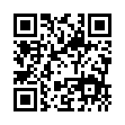
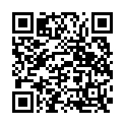
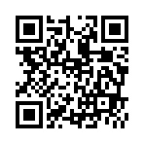
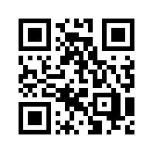
КОНТАКТНАЯ ИНФОРМАЦИЯ
Муниципальный совет и Местная администрация внутригородского муниципального образования города федерального значения Санкт-Петербурга посёлок Стрельна
Адрес: 198515, Россия, г. Санкт-Петербург, пос. Стрельна, Санкт-Петербургское шоссе, д. 69, литер А
Телефоны:
8 (812) 421-43-03 (Муниципальный Совет) 8 (812) 421-39-88 (Местная администрация) 8 (812) 421-37-22 (Газета «Вести Стрельны») 8 (812) 421-37-22 (Отдел культуры и спорта)
Соцсети: Вконтакте https://vk.com/vestystrelnu Instagram @vestistrelny YouTube https://youtube.com/channel/UCHmLLU9QaB8x1CpsaMH_Vlg
Местная администрация внутригородского Муниципального образования города федерального значения поселок Стрельна работает по следующему графику:
Пн-Чт с 09:00 до 18:00
Пт с 09:00 до 17:00
Обед с 13:00 до 13:48
Сб-Вс - выходной
E-mail: info@mo-strelna.ru (Местная администрация) msovet@mo-strelna.ru (Муниципальный Совет) redaktor@mo-strelna.ru (Редакция газеты «Вести Стрельны»)

